Slide 1


INF 2604 – Geometria Computacional
Programação Linear
Carlos Raoni de A. Mendes
carlosraoni@gmail.com

Slide 2
Formulação Geral
A programação linear se ocupa com esse tipo de problema que formalmente pode ser expresso como
  Maximizar ou Minimizar uma função objetivo linear
      c₁x₁ + c₂x₂ + ... + c_{d}x_{d} = z
  Sujeito a restrições lineares
      a_{1,1}x₁ + a_{1,2}x₂ + ... + a_{1,d}x_{d} ≤ b₁
      a_{2,1}x₁ + a_{2,2}x₂ + ... + a_{2,d}x_{d} ≤ b₂
      ...
      a_{n,1}x₁ + a_{n,2}x₂ + ... + a_{n,d}x_{d} ≤ b_{n}

Slide 3
Exemplo
A WINDOR GLASS Inc. dispõe de capacidade extra para produzir dois novos produtos. A demanda é muito maior que a capacidade disponível (toda produção poderá ser vendida).
Pergunta-se: (a) o que produzir? (b) quanto produzir? (c) qual será o lucro? (d) qual o valor, em $/hora, da capacidade disponível em cada setor produtivo? Os dados estão na tabela abaixo.
Setor Produtivo | Produto |  | Capacidade Disponível
 | Janelas | Portas
Montagem | 1 hora/unid. | - | 4.000 horas/mês
Laminação | - | 2 hora/unid. | 12.000 horas/mês
Corte | 3 hora/unid. | 2 hora/unid. | 18.000 horas/mês
Lucro Unitário | $ 3,00 | $ 5,00

Slide 4
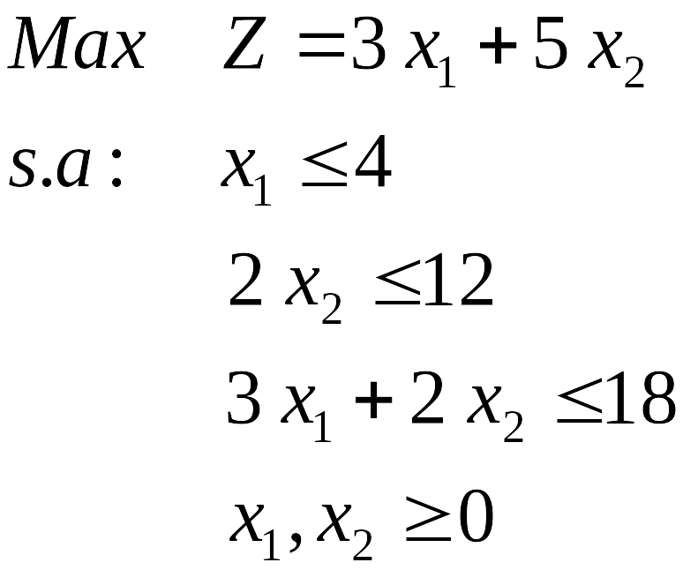
Exemplo
Setor Produtivo | Produto |  | Capacidade Disponível
 | Janelas | Portas
Montagem | 1 hora/unid. | - | 4.000 horas/mês
Laminação | - | 2 hora/unid. | 12.000 horas/mês
Corte | 3 hora/unid. | 2 hora/unid. | 18.000 horas/mês
Lucro Unitário | $ 3,00 | $ 5,00
Variáveis
  X1 = qtde. de janelas, em milhares de unidades;
  X2 = qtde. de portas, em milhares de unidades;
  Z = lucro total obtido com novos produtos.
Restrições
  a) disponibilidade do setor de montagem;
  b) disponibilidade do setor de laminação;
  c) disponibilidade do setor de corte;
  d) quantidades não negativas.
Objetivo
  Maximizar o lucro total da empresa

Slide 5
Solução Gráfica
x
2
9
8
x
≤
4
1
7
6
2
x
≤
12
2
5
4
x
≥
0
1
3
2
1
3
x
+
2
x
≤
18
1
2
0
0
1
2
3
4
5
6
7
8
9
x
x
≥
0
1
2

Slide 6
Aplicações
A programção linear possui aplicações em diversas áreas:
  Estratégia militar
  Planejamento de produção
  Finanças e investimentos
  Logística
  Redes de computadores, ...
Além disso, a programação linear é utilizada como base para técnicas de otimização mais complexas como a Programação Inteira e a Programação Estocástica.

Slide 7
História
1939: L.V. Kantarovich sistematizou uma forma de resolver problemas de planejamento da produção visando melhorar a utilização de matéria prima e dos recursos humanos disponíveis.
1939-1945: As gerências millitares americana e britânica empregaram uma abordagem científica para o gerenciamento de recursos escassos (tropas, munição, medicamentos).
1947: Início da utilização das técnicas pelas indústrias, visando auxiliar o planejamento e o controle da produção.
1949: George B. Dantzig apresenta o Método Simplex para resolver problemas lineares.
1980's: Esforços no desenvolvimento de algoritmos polinomiais: Método do Elipsóide (L. G. Kachian) , Métodos de Pontos Interiores (N. Karmarkar).

Slide 8
Métodos de Solução
Os métodos mais utilizados para solução de problemas de programação linear são:
  Método simplex
    Acha-se um ponto na fronteira da região viável.
    Caminha-se pela fronteira até encontrar o vértice ótimo
      Caminho é feito vértice a vértice, em cada vértice se observa qual vértice adjacente resulta em uma melhoria da função objetivo, então se caminha para este.
  Métodos de pontos interiores
    Ao invés de caminhar pela fronteira, caminha-se pelo interior da região viável.

Slide 9
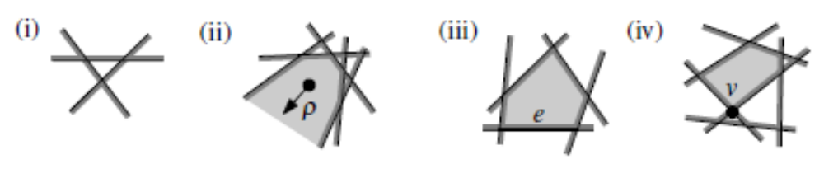
Programação Linear no Plano
Os dados do problema são:
  Um conjunto de n inequações na forma
    a_{i,x}x + a_{i,y}y ≤ b_{i}
  Uma função objetivo dada por um vetor
    c = (c_{x}, c_{y})
Busca-se encontrar um ponto p = (p_{x}, p_{y}) na fronteira da região viável e que maximize o produto escalar dado por
  c_{x}p_{x} + c_{y}p_{y}

Slide 10
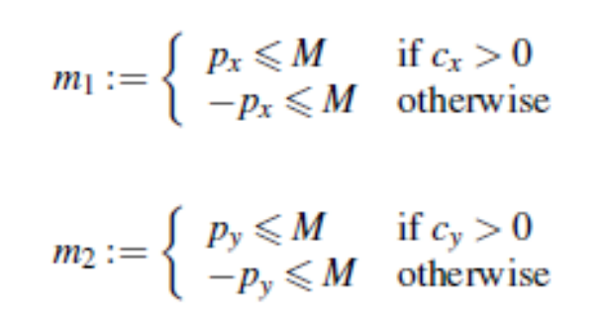
Algoritmo Incremental
O algoritmo incremental trabalha adicionando uma restrição por vez observando como isso afeta a solução ótima atual.
Transformar o problema em limitado (adicionar restrições m1 e m2):
O algoritmo inicia com as restrições m1 e m2 e com a solução ótima inicial v₀ sendo a intersecção entre m1 e m2 (caso base).
Supondo que conhecemos a solução v_{i-1} que leva em conta os i - 1 primeiros semiplanos, o que pode acontecer quando acrescentamos o i-ésimo semiplano h_{i}?

Slide 11
Algoritmo Incremental
c
v_{i -1}
= v_{i}
h_{i}
v_{i -1}
h_{i}
Caso 1 : v_{i -1} satisfaz h_{i}
Caso 2 : v_{i -1} não satisfaz h_{i}

Slide 12
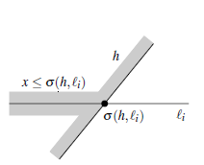
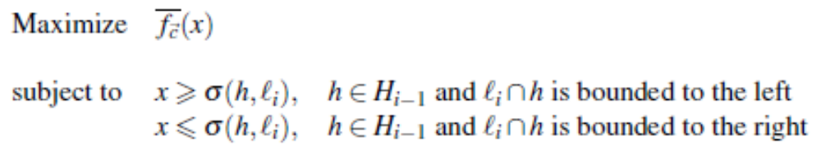
Algoritmo Incremental
Testar v_{i-1} com respeito ao semiplano h_{i} é trivial.
O caso 1 não oferece dificuldade, já que o ponto ótimo não se altera (v_{i} = v_{i-1})
No caso 2, o novo ponto ótimo v_{i} se encontra sobre a reta de suporte de h_{i}
  Basta intersectar todos os semiplanos vistos até o momento com a reta de suporte de h_{i}
  Resolver o problema 1D:

Slide 13

Algoritmo Incremental
Determinar intervalo viável [x_{left}, x_{right}]:
xleft
xright
Determinar em que ponto x_{left} ou x_{right} ponto a função objetivo é maior.
Atualizar solução ótima para este ponto.

Slide 14
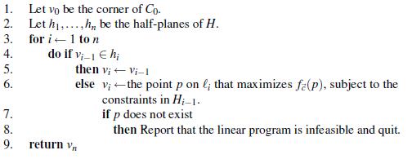
O Algoritmo

Slide 15
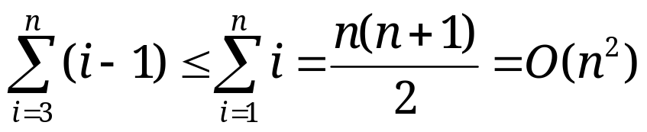
Análise de Complexidade
O melhor caso claramente acontece sempre quando encontramos o caso 1
  Temos então que complexidade O(n)
A complexidade de pior caso acontece sempre quando encontramos o caso 2
  O fator dominante é computar o problema em 1D
  Ao adicionar o semiplano hi podemos ter que considerar os i – 1 semiplanos precedentes
Se embaralharmos as restrições conseguimos chegar a uma complexidade média linear, ou seja, O(n).

Slide 16
Exemplos

